Slide 1



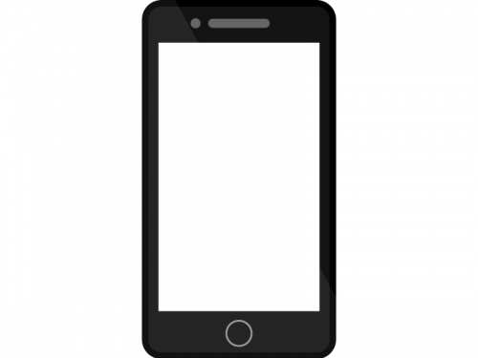

通知
受領者の端末
通知したい相手と内容を指定
サーバ
通知
配達員の端末

Slide 2
